Slide 1
Mr DIAKITE Mohamed, 35 ans

Slide 2
Suspicion de rhumatisme inflammatoire devant synovite poignet droit + syndrome inflammatoire CRP 17 mg/L
Bonne réponse AINS
Bonne réponse à l’infiltration cortisonée (durée 3 mois)
Bilan auto-immun négatif
Introduction méthotrexate par Dr LEVY

Slide 3
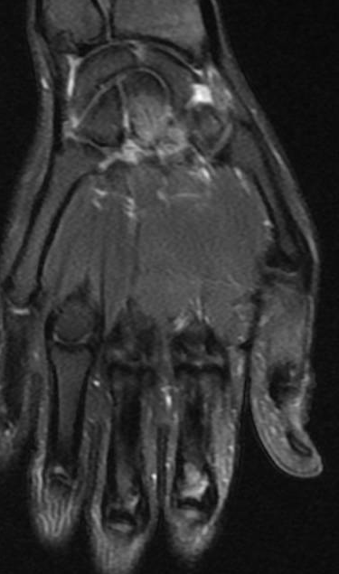
Inefficacité du méthotrexate motivant un bilan imagerie TDM + IRM
synovite médiocarpienne avec oedeme osseux de la 1ere rangée du carpe et de la tête des 2e et 3e métacarpiens avec une lésion de 6 mm de la tête du 2e métacarpien

Slide 4
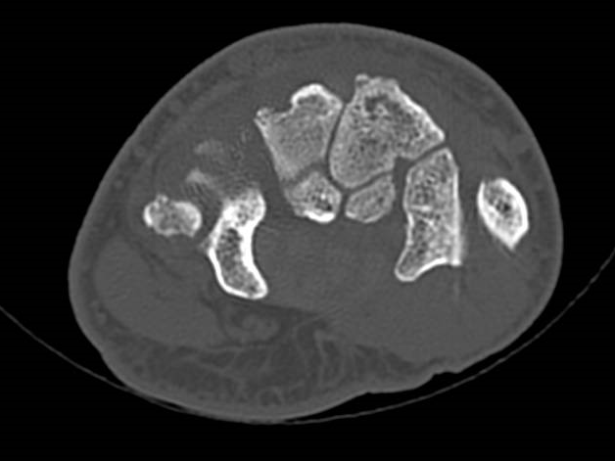
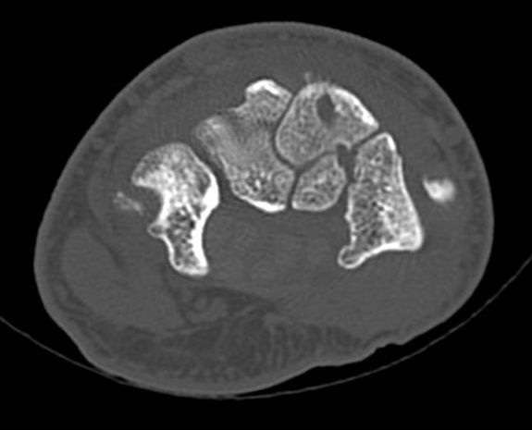
Aspect d’ostéome ostéiode

Slide 5
Décision collégiale d’un traitement par 3 perfusions de ZOMETA (aout-sept-oct) puis réévaluation imagerie devant geste local impossible
Aucune amélioration ressentie
Sevrage des AINS après la 2ème perfusion mais reprise rapide après la 3ème
Douleurs nocturnes ++, limitation en flexion
Poussée inflammatoire le 15/10 avec gonflement

Slide 6
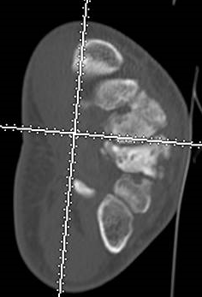
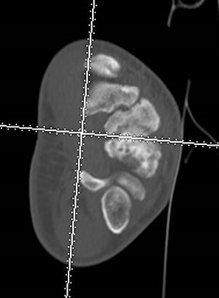
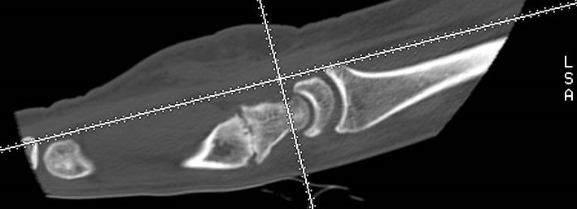
Réévaluation TDM+IRM
Au TDM :

Slide 7
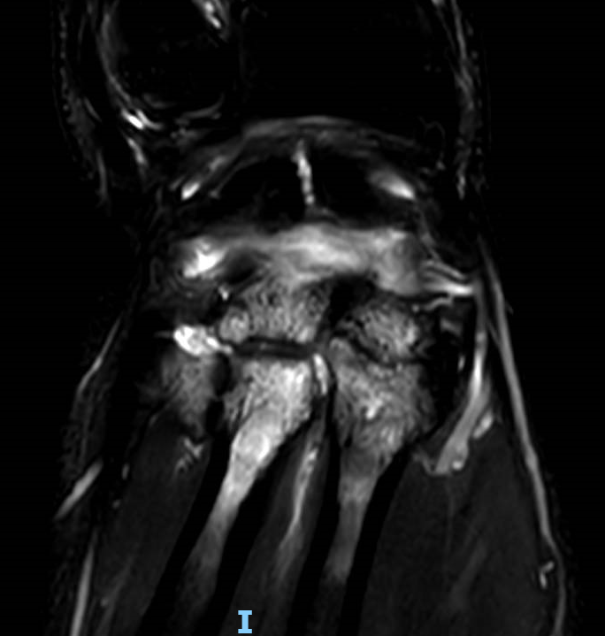
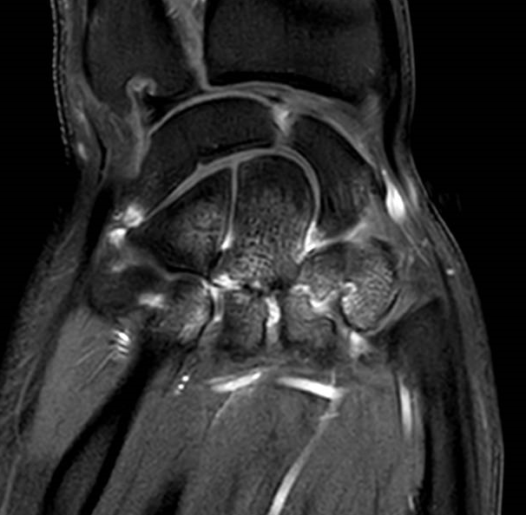
A l’IRM :

Slide 8
Confirmation/infirmation du diagnostic d’ostéome ostéide devant la majoration des lésions destructrices ?
Intérêt d’une infiltration ?

Slide 9
Discuter la réalisation de la biopsie avec le radiologue afin d’étayer le diagnostic étiologique mais la synovite est limitée, localisée au vu de l’IRM, le diagnostic de RIC est très peu probable.
Proposition de Refaire une infiltration d’Hexatrione

